Slide 1
* Giả sử một ô tô đi với vận tốc không đổi
50 km/h. Khi đó, biểu thức biểu thị quãng đường ô tô đi được trong t (giờ) là …..……
* Ta có thể tính quãng đường ô tô đi được trong thời gian tùy ý bằng cách thay t bởi một số thích hợp. Chẳng hạn, nếu t = 2 giờ thì quãng đường ô tô đi được là ……………...
50.t (km)
50.2 = 100 (km)

Slide 2
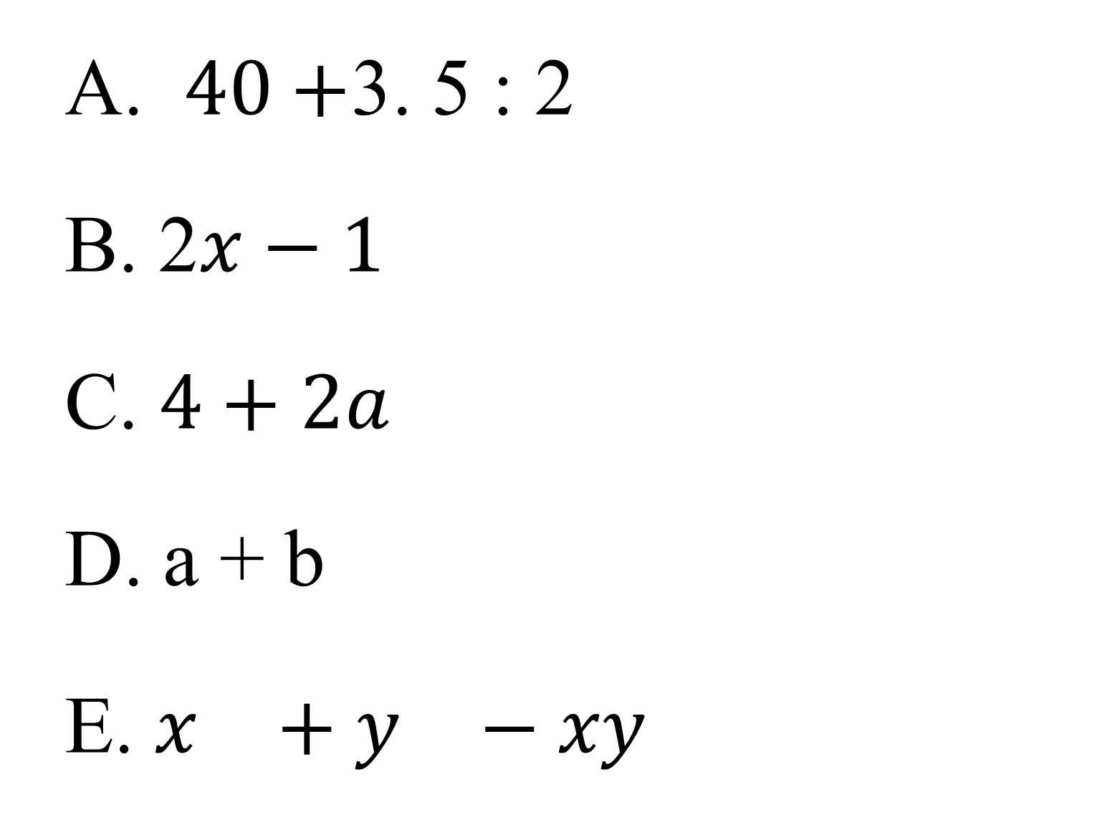
A. $40+$3. 5 : 2
B. 2$x−1$
C. $4+2a$
D. a + b
E. $x^{}+y^{}−xy$

Slide 3
- Biểu thức không chứa chữ gọi là biểu thức số. Biểu thức chỉ chứa số hoặc chỉ chứa chữ hoặc chứa cả số và chữ gọi chung là biểu thức đại số.
- Trong một biểu thức đại số, các chữ (nếu có) dùng để thay thế hay đại diện cho những số nào đó được gọi là các biến số (gọi tắt là các biến).

Slide 4
Chú ý:
- Để cho gọn, khi viết các biểu thức đại số:
+ có thể bỏ dấu nhân giữa các chữ.
Ví dụ: ab thay cho a.b
+ có thể bỏ dấu nhân giữa số và chữ
Ví dụ: 4x thay cho 4. x
+ x thay cho 1x,viết –xy thay cho (–1)xy

Slide 5
Với các biến, ta cũng có thể áp dụng các quy tắc và tính chất của phép tính như đối với các số.
x + y = y + x ; xy = yx ;
xxx = x³ ;
(x + y) + z = x + (y + z) ; (xy)z = x(yz) ;
x(y + z) = xy + xz ;
–(x + y – z) = – x – y + z ; …

Slide 6
II. Giá trị của một biểu thức đại số
Muốn tính giá trị của một biểu thức đại số ta làm thế nào ?

Slide 7
Để tính giá trị của một biểu thức đại số tại những giá trị cho trước của các biến, ta thay các giá trị cho trước đó vào biểu thức rồi thực hiện các phép tính.
Các bước thực hiện:
B­ước 1: Thay các giá trị của biến vào biểu thức.
B­ước 2: Thực hiện phép tính
B­ước 3: Trả lời

Slide 8
Cho biểu thức 2m + n. Hãy thay m = 9 và n = 1 vào biểu thức đó rồi thực hiện phép tính.
Bài giải:
Thay m = 9 và n = 1 vào biểu thức đã cho, ta được:
2.9 + 1 =
18 + 1 = 19
Vậy: 19 là giá trị của biểu thức 2m + n tại m = 9 và n = 1.

Slide 9
Bài 1: Tính giá trị của biểu thức 3x² – 9x tại x = 1
GIẢI :
+ Thay x = 1 vào biểu thức đã cho, ta được:
3 .1² - 9.1= 3 – 9 = - 6
Vậy giá trị của biểu thức
3x² – 9x tại x = 1 là - 6

